Slide 1
創造活動における グループ編成支援ツールの提案
公立はこだて未来大学
情報アーキテクチャ学科
姜研究 田中康介

Slide 2
目次
背景
先行研究
目的
調査
提案
実験
今後の展望
1

Slide 3
背景
2

Slide 4
デザイナーの活動領域が広がっている
個人の感性、創造性だけでは
最適な答えを導き出すことが難しくなっている[1]
1]上平崇仁：協調的デザイン学習における人間中心設 計プロセスの適用, 専修大学情報科学研究所所報, 2011
3
Notes:
技術かくしんや社会の多様化などで

Slide 5


創造性
個人の創造性
創造性
チームの創造性
1]上平崇仁：協調的デザイン学習における人間中心設 計プロセスの適用, 専修大学情報科学研究所所報, 2011
4
Notes:
個人の創造性だけではなく、多角的な方面からより創造的な解を生み出すために多様な専門性を持つチームによる組織的なデザイン行為．

Slide 6
異なる背景を持つ人との協同的な作業が 大きな創造性を生み出す可能性がある
Kang,N : Proposal and Evaluation of Design Support Tools for Logical Collaborative Design Process, Archives of design research 2015, vol28, No．4, pp．63-75, 2015
5

Slide 7
グループメンバーによっては 創造性は発揮できない

Slide 8
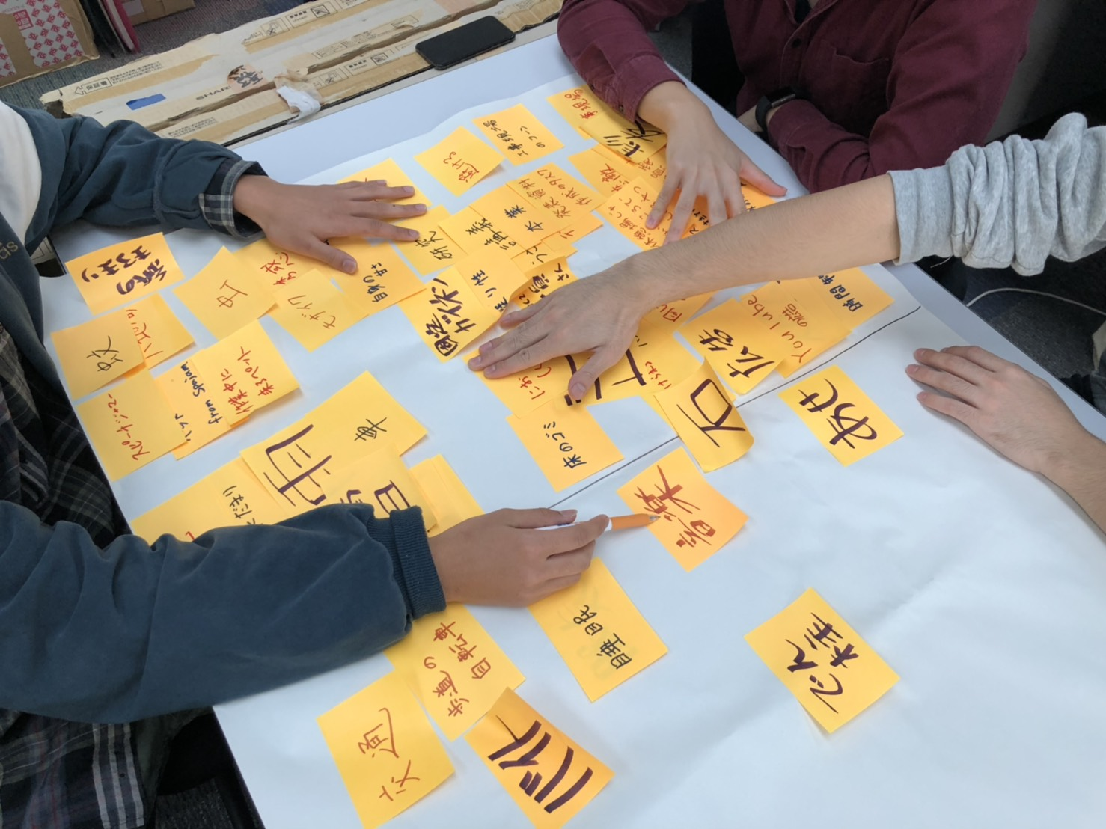
創造性
グループワーク
チーム編成
6

Slide 9
先行研究
2

Slide 10
DTMPメソッドを利用したグループ編成システム
先行研究 ①
相島雅樹, 塚原康仁, 植木淳郎, 杉浦一徳：DTMPメソッドを用いたグループ編成システムの提案, 研究報告情報システムと社会環境,
Vol．2011-IS-115, No．2, pp．1-8, 2011．
15

Slide 11
DTMPメソッド
ふるまい
Design
Technology
Management
Policy
習慣
行動特性
癖
＋
16
Notes:
それらの要素を振る舞いから抽出する

Slide 12
DTMP
ふるまい
Design
Technology
Management
Policy
主観的に物事の共通点を見つける
手をひたすら動かす
人の気持ちがわかる
目を見て話すことができる
17
Notes:
DTMPメソッドとは知識経済に次に到来する創造経済社会における人材を区政する理念から慶應義塾大学メディアデザイン研究科で使用されている
Design,Technology,management,policyの

Slide 13


質問項目に答える
システム化
D,T,M,Pのうちどの系統か判断
系統を元に平等にグループを作成
手作業
全体的なグループの平均点が上がった
18

Slide 14
ソフトウェア開発グループ演習のための グループ編成の最適化支援
先行研究 ②
] 橋本弘明, 桑原徹, 秋玉梅, 石川達也, 山下公太郎, 古宮誠一：ソフトウェア開発グループ演習のためのチーム編成の最適化支援,
メディア教育研究, Vol．3, No．2, pp．61-69, 2007．
19

Slide 15
役割
適正
リーダー
PM能力
設計担当
分析・設計能力
コーディング担当
プログラミング能力
品質保証担当
品質管理能力
20

Slide 16
役割
適正
代用
リーダー
PM能力
設計担当
分析・設計能力
成績
コーディング担当
プログラミング能力
品質保証担当
品質管理能力
21

Slide 17
個人の能力を計算
システム化
適正を元にチーム編成
＋
最適なチームを導き出す
遺伝的
アルゴリズム
チーム間のばらつきが軽減
22

Slide 18
先行研究まとめ

Slide 19
グループワークにおいて創造性に着目し、
より多種多様なメンバーで
グループを編成する支援ツールを作成する
25

Slide 20
調査
26
Notes:
ツールを作成するにあたりアンケート調査を行いました

Slide 21
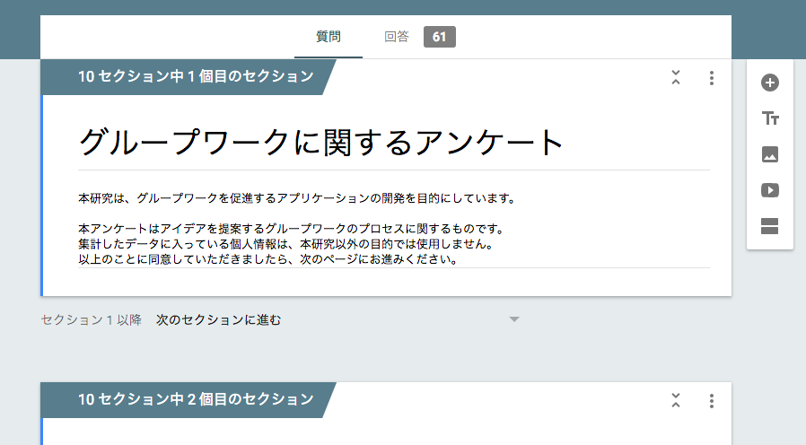
アンケート調査
対象者：公立はこだて未来大学の学生61名
目的：創造活動におけるグループワークの実情を
調査する
27

Slide 22
創造活動において良い結果が得られるのは グループワークか個人ワーク、どちらだと考えるか
28

Slide 23
自分と異なるスキルを持つ人とチームを組みたいか
29

Slide 24
自分と異なるスキルを持つ人とチームを組みたい理由
34人
22人
4人
4人
30

Slide 25

グループワークを支持
異なるスキルを持った人とグループを組みたい
スキルを可視化することが必要
31

Slide 26
提案
32

Slide 27
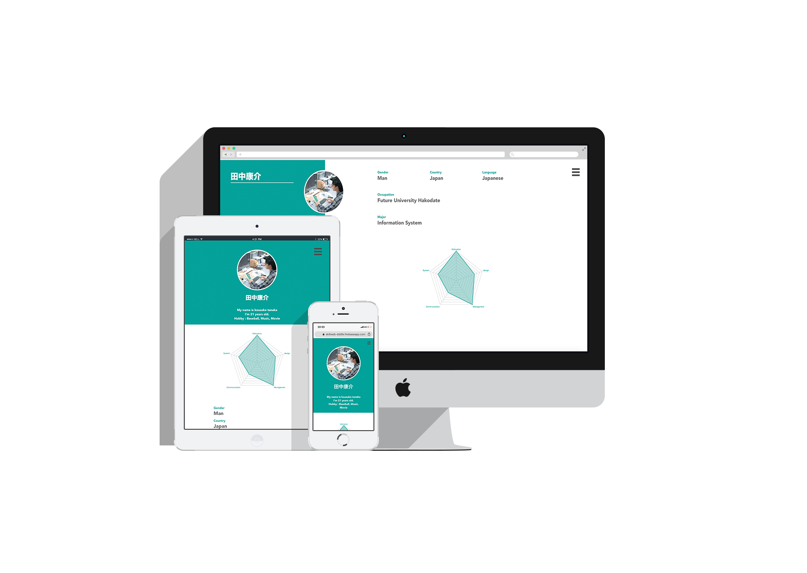
スキル可視化によるグループ編成支援ツール
33

Slide 28
教育者視点のみで 学生のスキル分配をする
34

Slide 29
教育者視点のみで 学生のスキル分配をする
+
ユーザ視点
35
Notes:
私の研究ではスキルを可視化することでユーザの視点を与えます

Slide 30
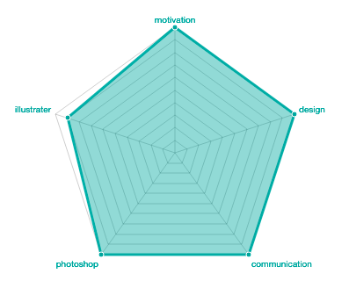
可視化する意義
情報取得
互いの理解が深まる
36

Slide 31
提案コンセプト

Slide 32
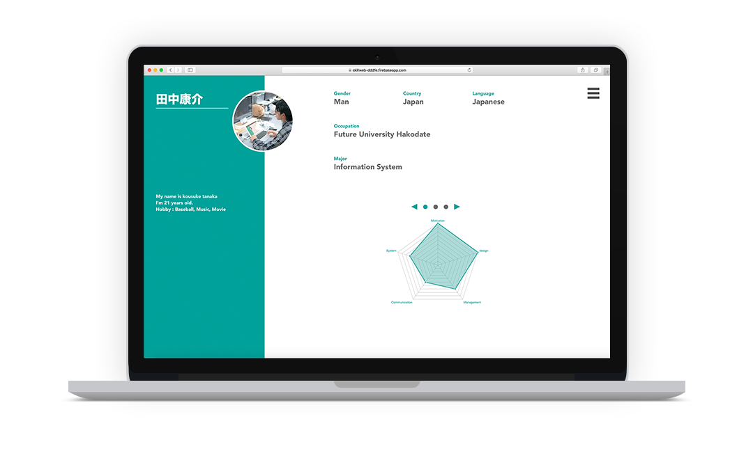
37

Slide 33
プロフィール
メニュー
スキルチャート
38

Slide 34
プロフィール
メニュー
スキルチャート
40

Slide 35
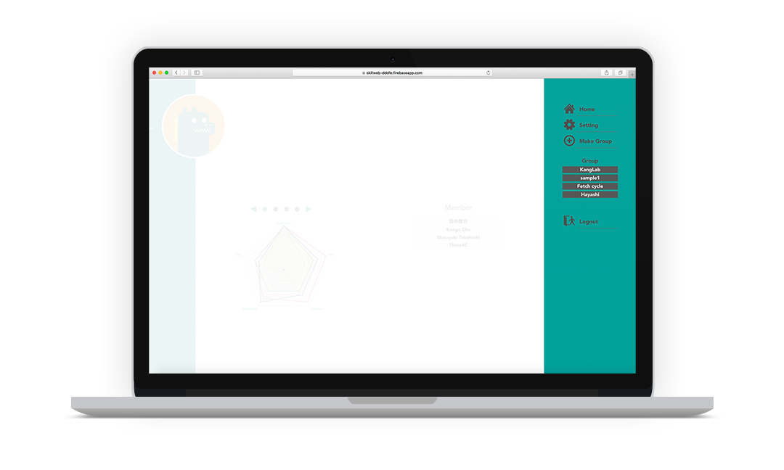
41

Slide 36
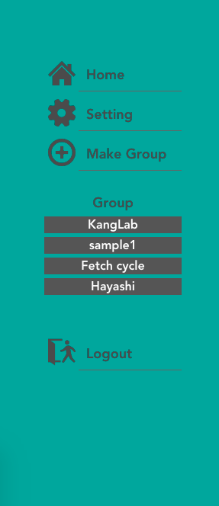
ホーム画面
設定画面
グループ作成画面
グループ画面
ログアウト
46

Slide 37







データベース
ユーザー
システム
表示
ログイン
53

Slide 38
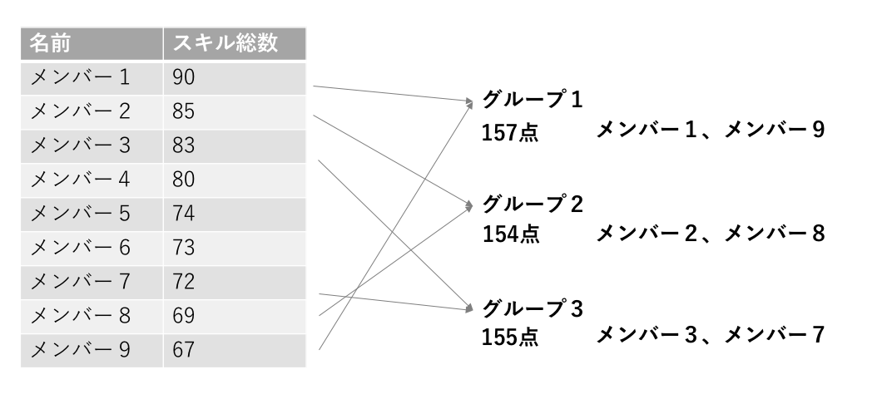
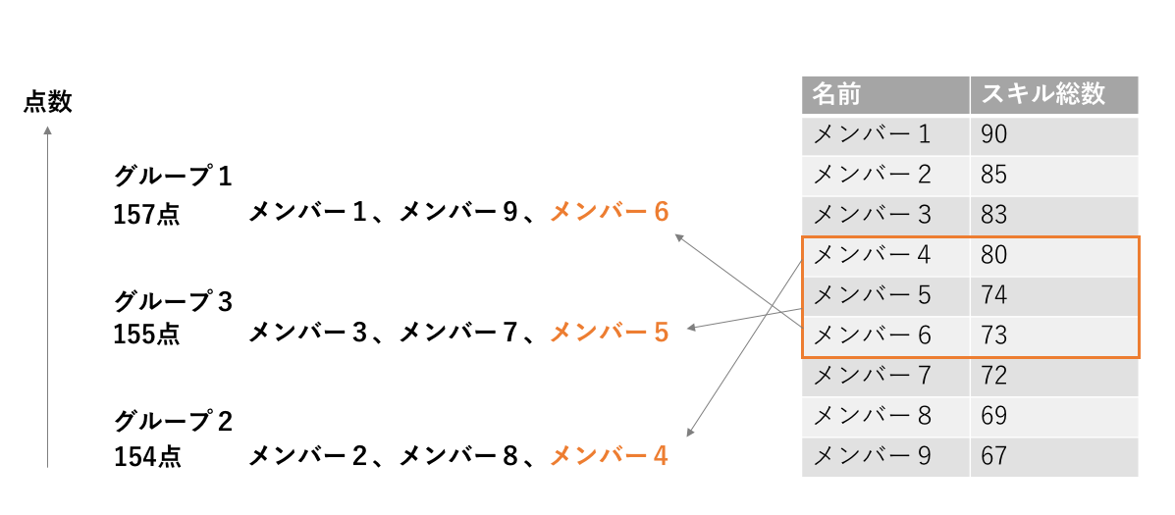

Slide 39
実験
54

Slide 40
実験目的

Slide 41
ユーザー登録
スキル入力
グループワーク１
グループワーク２
アンケート
56

Slide 42
アンケートによる主観評価
成果物の客観評価
上平崇仁：協調的デザイン学習における人間中心設 計プロセスの適用, 専修大学情報科学研究所所報, 2011

Slide 43
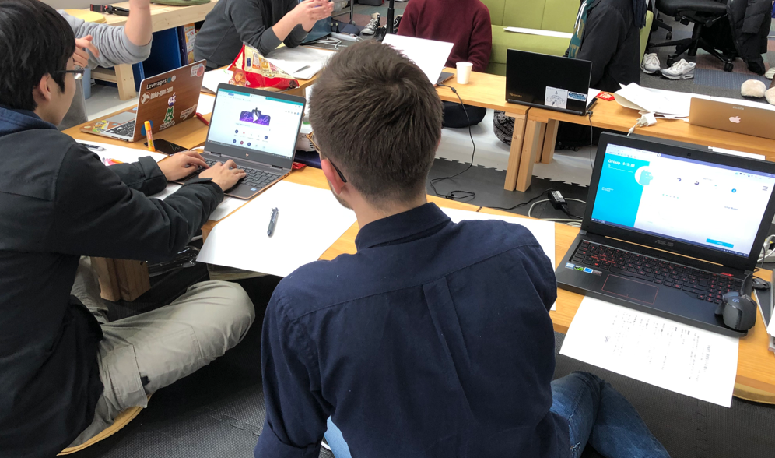
実験の様子

Slide 44
システムを使用した場合と 使用していない場合のどちらが円滑に進んだか
使用していない方
34%
使用した方
67%

Slide 45
スキルチャートを見ることにより メンバーへの理解が深まったか

Slide 46
システムをまた使用したいか

Slide 47
実験結果１

Slide 48
今後の展望
長期的な実験の実施
システムの改善案の実行
57

Slide 49
備考
本研究は１１月２３日，２４日に行われた生命ソフトウェア学会にて発表しました
57

Slide 50
参考文献
[1]上平崇仁：協調的デザイン学習における人間中心設 計プロ セスの適用, 専修大学情報科学研究所所報, 2011
[2]Kang,N : Proposal and Evaluation of Design Support Tools for Logical Collaborative Design Process, Archives of design research 2015, vol28, No．4, pp．63-75, 2015．
[3] 相島雅樹, 塚原康仁, 植木淳郎, 杉浦一徳：DTMPメソッドを用いたグループ編成システムの提案, 研究報告情報システムと社会環境, Vol．2011-IS-115, No．2, pp．1-8, 2011．
[4] 橋本弘明, 桑原徹, 秋玉梅, 石川達也, 山下公太郎, 古宮誠一：ソフトウェア開発グループ演習のためのチーム編成の最適化支援, メディア教育研究, Vol．3, No．2, pp．61-69, 2007．
61

